Slide 1
Rédaction du rapport
Licence professionnelle ARM

Slide 2
Citez vos sources
Lorsqu’on cite une page Internet:
Titre de la page d’accueil du site, [type de source], l’url du site et (date de consultation)
Maaf, la référence qualité prix, [en ligne], http://contact.maaf.fr/guide-accueil-maaf/l-espace-client-maaf.html, (consulté le 10 janvier 2019)
Un article sur un site Internet:
NOM Prénom de l’auteur, « Titre de l’article », Titre de la page d’accueil du site, date de l’article, URL de la page ou du site (date de consultation).
LE NEVE Soazig, « Deux tiers des jeunes ingénieurs ont un CDI dès leur sortie d’école », Le Monde, 26 juin 2018, https://www.lemonde.fr/campus/article/2018/06/26/deux-tiers-des-jeunes-ingenieurs-ont-un-cdi-des-leur-sortie-d-ecole_5321559_4401467.html, (consulté le 17 janvier 2019)

Slide 3
Si vous avez plusieurs sources
Regrouper vos sources par type:
Images
Présentation groupe Orange
Présentation protocoles…

Slide 4
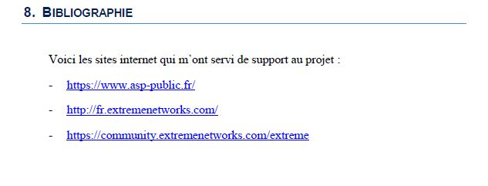
Ce n’est ni une bibliographie, ni une webographie!

Slide 5
Un paragraphe
Un paragraphe est formé d’une suite de phrases, le point commun des phrases: le même thème
Les jeunes d’aujourd’hui écrivent une phrase, puis vont à la ligne, écrivent une autre phrase, ainsi de suite
Je vous rappelle, vous n’êtes pas sur votre réseau social, à publier ou poster un commentaire
Il s’agit d’un rapport, cela demande beaucoup plus de rigueur.

Slide 6
Ce ne sont pas des paragraphes
Je suis très étonnée de trouver dans vos écrits des paragraphes constitués par une seule phrase.
Je ne sais pas ce qui vous pousse à croire qu’aller à la ligne est un acte gratuit et sans signification.
De plus, je suis également étonnée de trouver des phrases interminables, qui sont constituées de plusieurs relatives, aussi je pense que les étudiants ne savent pas ce que cela signifie, car les notions de français apprises dans le secondaire sont tombées aux oubliettes, dommage car ce sont des acquis précieux, nécessaires et incontournables dans une vie professionnelle.
Alors je vous invite à ne pas écrire comme dans une publicité, où l’intention de l’auteur est de vous plaire sans provoquer l’ennui.
Je m’ennuie terriblement en lisant des écrits qui ne respectent pas les règles de mise en forme.
D’ailleurs si on veut être logique, mes trois dernières phrases devraient être regroupées dans le même paragraphe car il s’agit du même sujet; la mise en forme d’un texte!

Slide 7
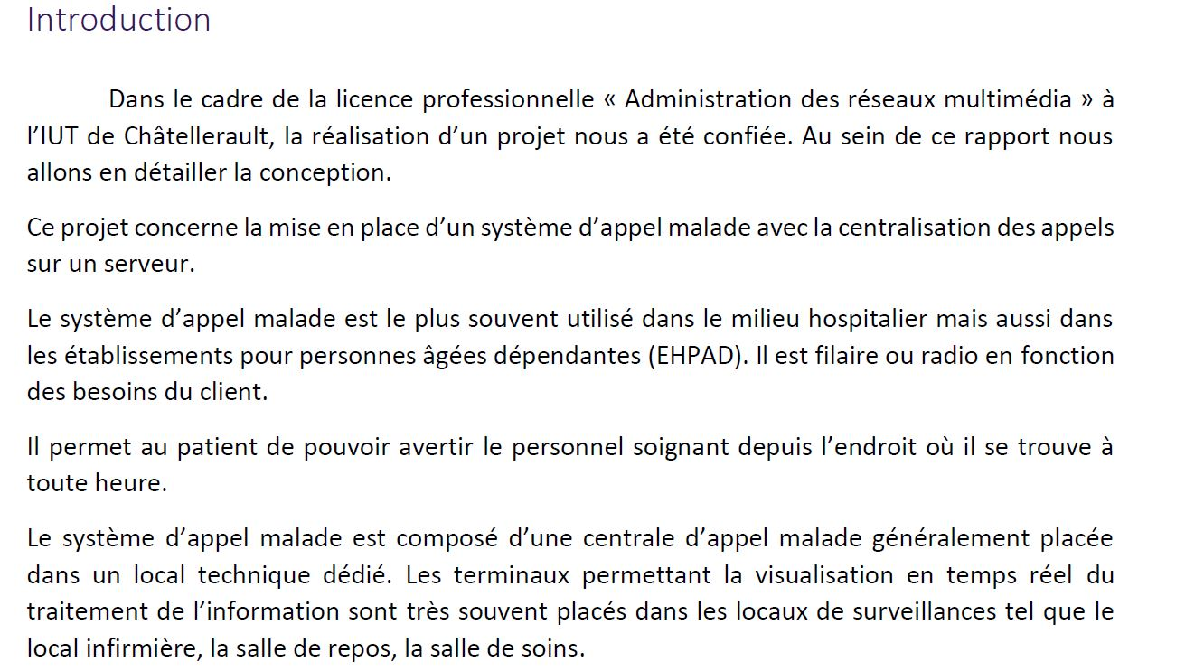
Toujours pas!

Slide 8
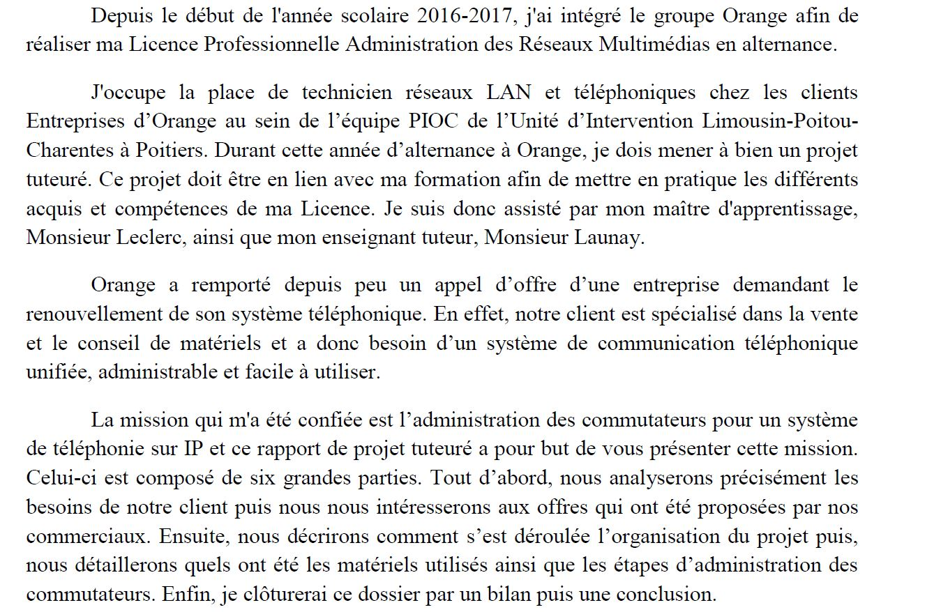
Voici des paragraphes, enfin!!!!

Slide 9
Introduction
Vous décrivez la situation de départ, pourquoi la licence ARM, pourquoi cette entreprise? Pourquoi ce service? De quoi ils ont besoin? Comment pouvez-vous les aider?...
Le projet, quels sont les objectifs, les enjeux, les perspectives…le calendrier, les délais, les contraintes, le budget,…
Le plan du rapport
Cette introduction doit au moins mesurer une page!

Slide 10
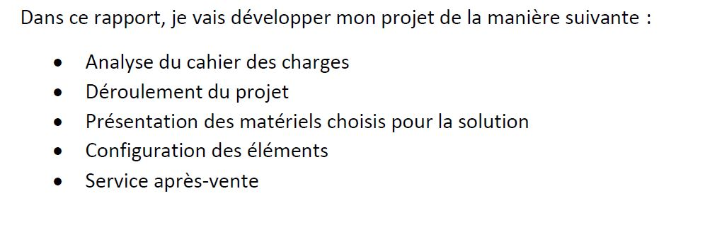
Ce n’est pas ça!
La présentation (mise en forme) de l’introduction répond à des exigences particulières, aussi vous ne pouvez pas utiliser des puces dans cette partie mais plus loin dans le corps du rapport

Slide 11
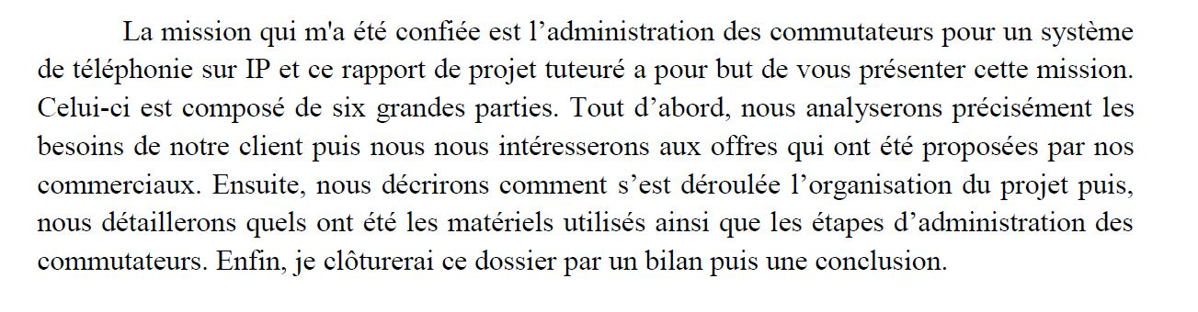
Oui pourquoi pas!

Slide 12
L’annexe n’est pas un cadeau pour l’enseignant en manque de lecture
Toute annexe doit avoir un titre, un numéro de page, une source et date (éventuellement)
Les annexes doivent être annoncées dans le corps du texte

Slide 13
Les illustrations rédiger une table
La table des illustrations permet de répertorier les illustrations (tableau, photographie, schéma, graphique, copie d’écran…) nécessaires pour apporter des preuves ou des exemples à votre rapport

Slide 14
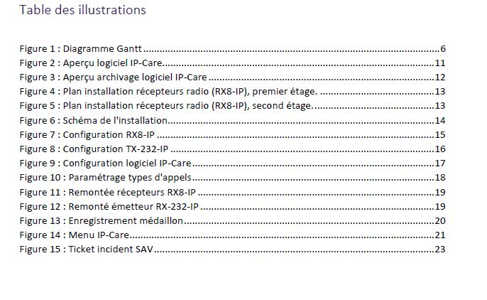

Slide 15
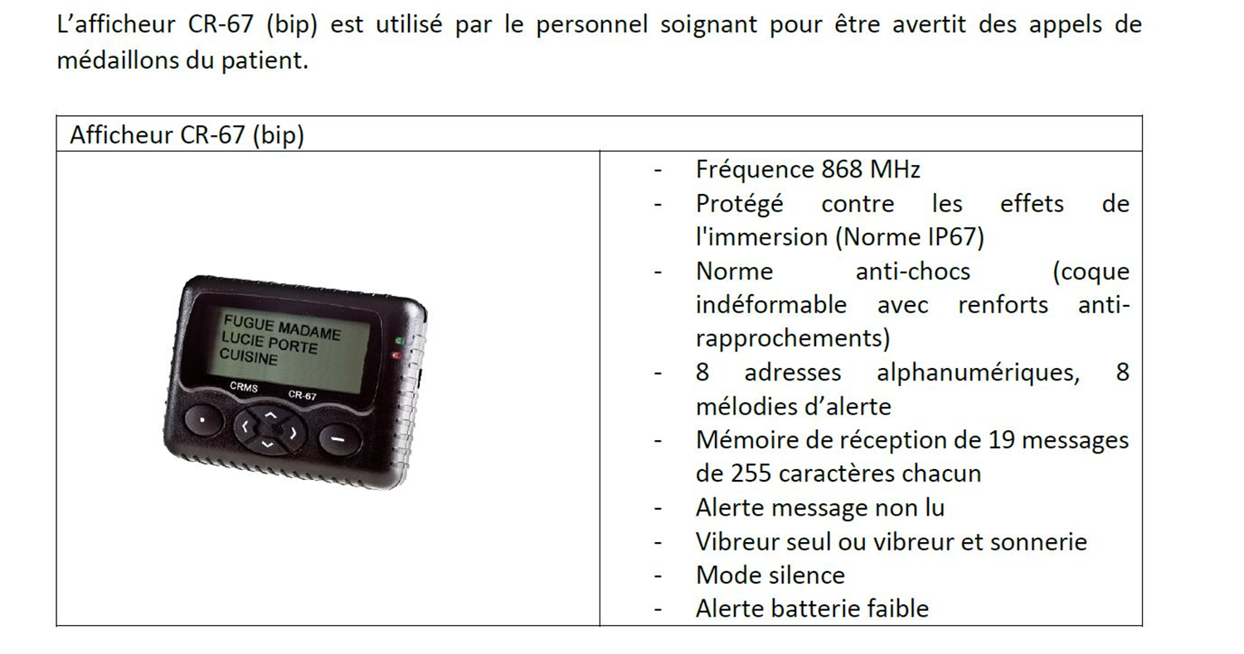
Les documents doivent avoir un titre, un numéro, une source

